Slide 1

Μαθαίνω Ελληνικά
10.Β1.ΘΕΜΑΤΙΚΟΣ ΚΥΚΛΟΣ 1_ ΑΦΗΓΗΣΗ ΙΣΤΟΡΙΩΝ _ ΔΙΑΓΩΝΙΣΜΑ
Δρ Ελένη Χαραλάμπους
https://www.e-charalambous.com
elenecharalampous72@gmail.com

Slide 2



Ημερομηνία

Slide 3
Σήμερα είναι ______, __ Σεπτεμβρίου 2026 (__/09/2026).Τώρα είμαστε στο φθινόπωρο.

Slide 4


Κατανόηση προφορικού λόγου
όνομα :
ηλικία:
καταγωγή :
γλώσσα :
ιδιότητα :
όνειρο :
Ακούστε!

Slide 5


Παραγωγή προφορικού λόγου
Μια νέα ζωή στην Κύπρο
Πώς σε λένε και από ποια πόλη της Συρίας/Ρωσίας/ Μολδαβίας/Βουλγαρίας κατάγεσαι;
Πώς ήταν η ζωή σου εκεί πριν αρχίσει ο πόλεμος (το σχολείο σου, οι φίλοι σου, τα παιχνίδια σου);
Γιατί αναγκάστηκε η οικογένειά σου να πάρει τη μεγάλη απόφαση να φύγετε από τη χώρα σας;
Πώς ταξιδέψατε μέχρι την Ευρώπη (με τα πόδια, με βάρκα στη θάλασσα) και ποιους κινδύνους αντιμετωπίσατε;
Πώς ένιωθες (π.χ. φόβο, κούραση, αγωνία) κατά τη διάρκεια αυτού του ταξιδιού;
Τι σου φάνηκε πιο δύσκολο και ξένο όταν έφτασες στην Κύπρο (η γλώσσα, οι άνθρωποι, ο τρόπος ζωής);

Slide 6

Κατανόηση γραπτού λόγου
Με λένε Άχμετ. Είμαι 13 ετών από τη Συρία. Ο πόλεμος κατέστρεψε την πατρίδα μου. Για να σωθούμε, η οικογένειά μου και εγώ πήραμε τον δύσκολο δρόμο της προσφυγιάς. Το ταξίδι μας με τη βάρκα στη θάλασσα ήταν γεμάτο φόβο, αλλά η ελπίδα για ασφάλεια μας κράτησε ζωντανούς.
Όταν φτάσαμε στην Κύπρο, όλα ήταν άγνωστα και δύσκολα. Δεν καταλάβαινα τη γλώσσα και μου έλειπε πολύ το σπίτι μου. Όμως, η ζωή μου άλλαξε όταν γράφτηκα στο σχολείο. Οι καθηγητές και οι νέοι μου συμμαθητές με βοήθησαν. Με βοήθησαν να μάθω ελληνικά και να νιώσω ξανά ασφαλής.
Σήμερα, κοιτάζω το μέλλον με χαμόγελο. Κρατώ τη Συρία στην καρδιά μου, αλλά νιώθω και την Κύπρο πατρίδα μου. Το μεγάλο μου όνειρο είναι να σπουδάσω, να γίνω γιατρός και να βοηθώ όσους έχουν ανάγκη.
Διαβάστε!

Slide 7
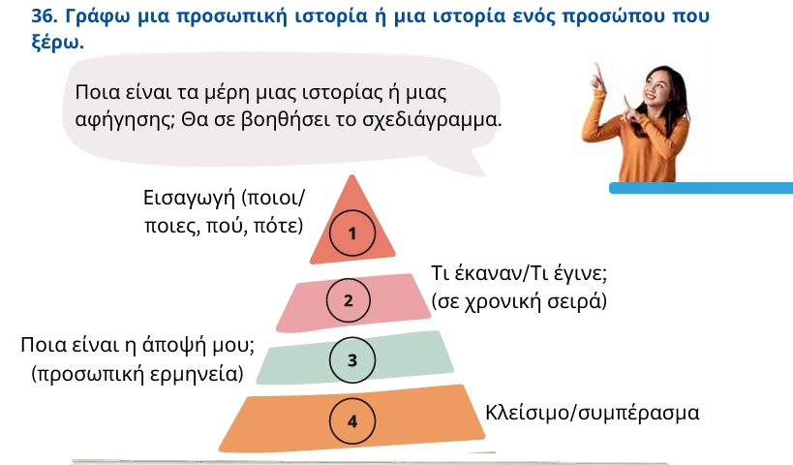
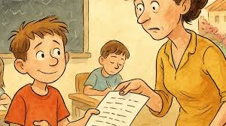
Παραγωγή γραπτού λόγου
Μαρία Μητσιάκη κ.ά., Πάμε ελληνικά!: Θεματικός κύκλος 1 + 2, Παιδαγωγικό Ινστιτούτο Κύπρου, Υπουργείο Παιδείας, Αθλητισμού και Νεολαίας, 2024, σελ. 35.
Γράψτε!

Slide 8

Αυτοαξιολόγηση στο σπίτι

Slide 9
ΥΠΟΥΡΓΕΙΟ ΠΑΙΔΕΙΑΣ, ΑΘΛΗΤΙΣΜΟΥ ΚΑΙ ΝΕΟΛΑΙΑΣ
ΔΙΕΥΘΥΝΣΗ ΜΕΣΗΣ ΓΕΝΙΚΗΣ ΕΚΠΑΙΔΕΥΣΗΣ
ΓΥΜΝΑΣΙΟ ΠΑΛΟΥΡΙΩΤΙΣΣΑΣ / ΣΧΟΛΙΚΗ ΧΡΟΝΙΑ: 2026-2027
^{1ο} ΔΙΑΓΩΝΙΣΜΑ Α΄ ΤΕΤΡΑΜΗΝΟΥ
Μάθημα/ Ενότητα : ΑΦΗΓΗΣΗ ΙΣΤΟΡΙΩΝ
Διάρκεια διαγωνίσματος: 45 ΛΕΠΤΑ Ημερομηνία: 24/09/26
Όνομα διδάσκοντος/-ουσας: ΕΛΕΝΗ ΧΑΡΑΛΑΜΠΟΥΣ Υπογραφή: _____________________
Βαθμός ολογράφως: _______________________ Βαθμός αριθμητικά: ______________________/20
Όνομα μαθητή/τριας: _________________________________________________
ΤΟ ΕΞΕΤΑΣΤΙΚΟ ΔΟΚΙΜΙΟ ΑΠΟΤΕΛΕΙΤΑΙ ΑΠΟ ΔΥΟ (2) ΣΕΛΙΔΕΣ

Slide 10
Πώς σε λένε και από ποια πόλη της Συρίας/Ρωσίας/ Μολδαβίας/Βουλγαρίας κατάγεσαι;
Πώς ήταν η ζωή σου εκεί πριν αρχίσει ο πόλεμος (το σχολείο σου, οι φίλοι σου, τα παιχνίδια σου);
Γιατί αναγκάστηκε η οικογένειά σου να πάρει τη μεγάλη απόφαση να φύγετε από τη χώρα σας;
Πώς ταξιδέψατε μέχρι την Ευρώπη (με τα πόδια, με βάρκα στη θάλασσα) και ποιους κινδύνους αντιμετωπίσατε;
Πώς ένιωθες (π.χ. φόβο, κούραση, αγωνία) κατά τη διάρκεια αυτού του ταξιδιού;
Τι σου φάνηκε πιο δύσκολο και ξένο όταν έφτασες στην Κύπρο (η γλώσσα, οι άνθρωποι, ο τρόπος ζωής);
Τι θα ήθελες να γίνεις όταν μεγαλώσεις και ποιο είναι το μεγαλύτερό σου όνειρο για το μέλλον;

Slide 11
Πώς σε λένε και από ποια πόλη της Συρίας/Ρωσίας/ Μολδαβίας/Βουλγαρίας κατάγεσαι;
Πώς ήταν η ζωή σου εκεί πριν αρχίσει ο πόλεμος (το σχολείο σου, οι φίλοι σου, τα παιχνίδια σου);
Γιατί αναγκάστηκε η οικογένειά σου να πάρει τη μεγάλη απόφαση να φύγετε από τη χώρα σας;
Πώς ταξιδέψατε μέχρι την Ευρώπη (με τα πόδια, με βάρκα στη θάλασσα) και ποιους κινδύνους αντιμετωπίσατε;
Πώς ένιωθες (π.χ. φόβο, κούραση, αγωνία) κατά τη διάρκεια αυτού του ταξιδιού;
Τι σου φάνηκε πιο δύσκολο και ξένο όταν έφτασες στην Κύπρο (η γλώσσα, οι άνθρωποι, ο τρόπος ζωής);
Τι θα ήθελες να γίνεις όταν μεγαλώσεις και ποιο είναι το μεγαλύτερό σου όνειρο για το μέλλον;

Slide 12

Διάλειμμα
Διάλειμμα
Διάλειμμα
Διάλειμμα
Διάλειμμα

Slide 13

www.e-charalambous.com

